Slide 1
Взаимодействие младшего воспитателя с воспитателем и детьми в рамках введения ФГОС ДО

Slide 2
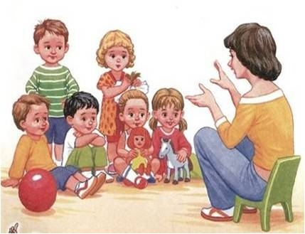
Дошкольное образование
Это первый этап образования в жизни человека. Именно в дошкольном образовании закладываются первоначальные навыки и умения, которые потом останутся с человеком на всю жизнь.

Slide 3
развитие детей в ДОУ
Несомненно семье принадлежит главенствующая роль в развитии и воспитании ребенка дошкольного возраста, НО когда он впервые переступает порог детского сада, часть обязанностей берут на себя воспитатели, младшие воспитатели и другие педагоги.

Slide 4
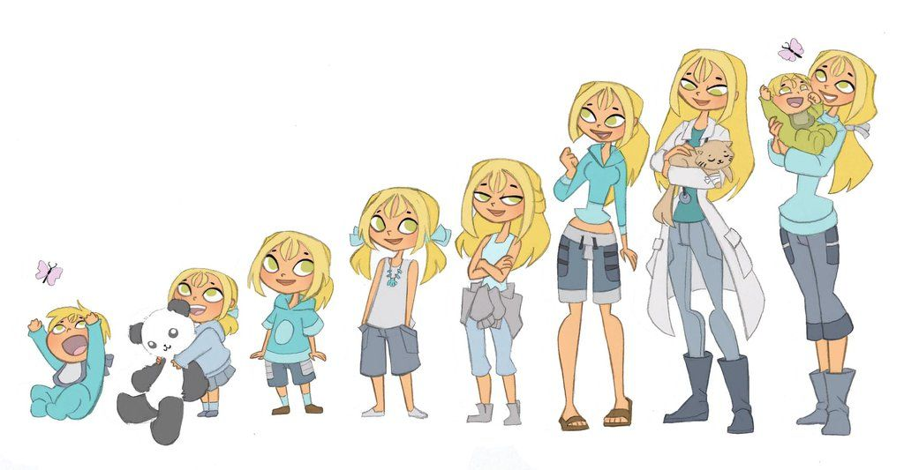
Василий Александрович Сухомлинский говорил, что «от того, как прошло детство, кто вёл ребёнка за руку в детские годы, что вошло в его ум и сердце из окружающего мира - от этого в решающей степени зависит, каким человеком станет сегодняшний малыш».

Slide 5
С 1 января 2014 года вступил в силу приказ Минобразования и науки РФ «Об утверждении ФГОС дошкольного образования».

Slide 6
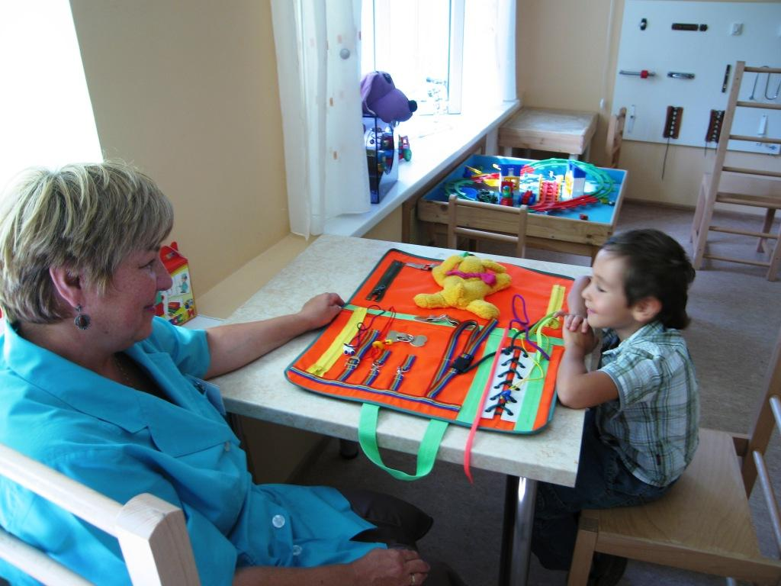
ФГОС ДО: дошкольное образование должно обеспечивать развитие личности, мотивации и способностей детей в различных видах деятельности. Постоянное общение с ребёнком – важнейшая служебная функция воспитателя.

Slide 7
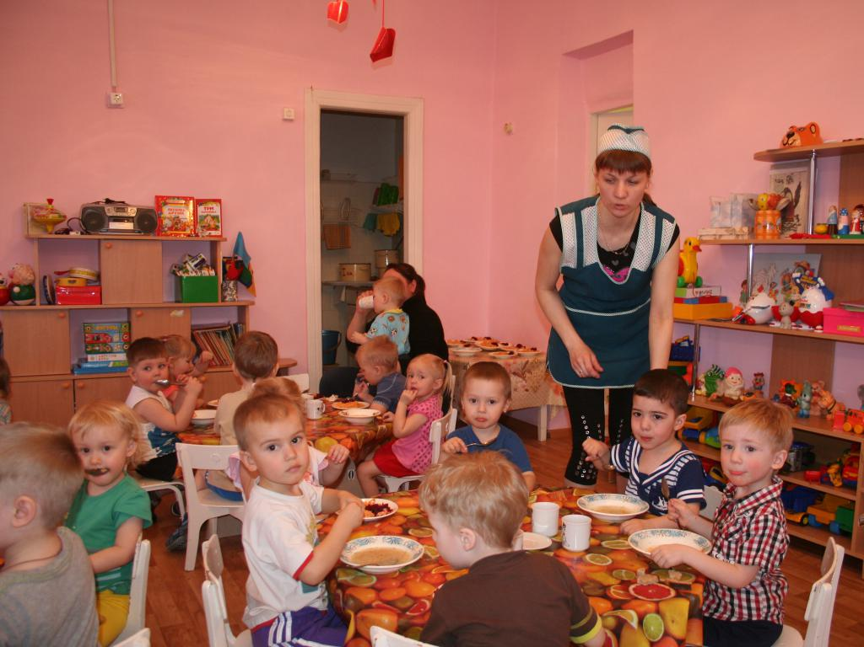
Чтобы все виды деятельности осуществлялись на хорошем педагогическом уровне, большое значение имеет согласованность в работе воспитателя и младшего воспитателя.

Slide 8
В процессе этой связи ВЗРОСЛЫЕ передают ребёнку способы использования предметов, организуют соответствующим образом его действия, осуществляют контроль и коррекцию психического развития.
Вот почему характер взаимодействия детей со взрослыми имеет особое значение.

Slide 9
Младший воспитатель непосредственно или косвенно воздействует на развитие личности ребёнка. Сегодня название профессии младшего воспитателя предполагает определенную педагогическую направленность.

Slide 10
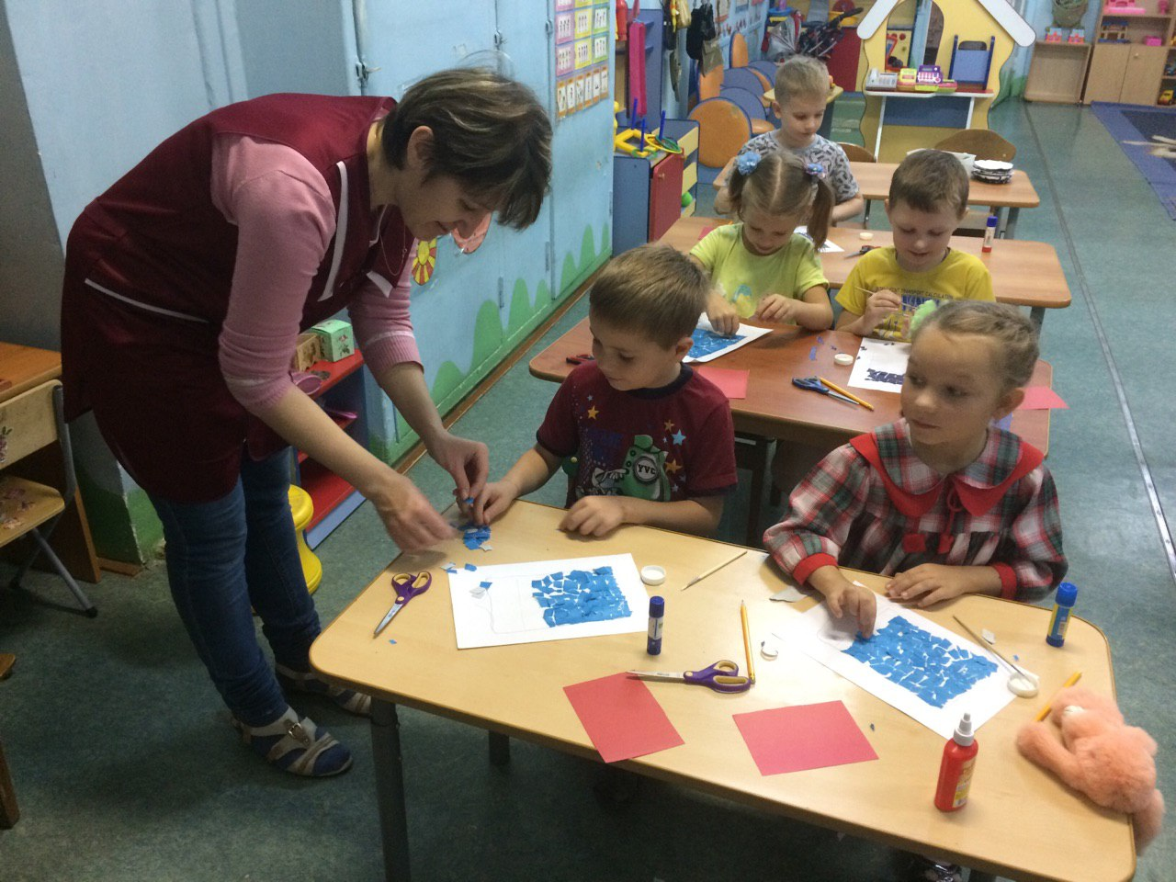
Младший воспитатель – это зачастую любимый старший друг детей. Сегодня младший воспитатель должен понимать основы педагогики, участвовать в проектировании и реализации воспитательных мероприятий в дошкольном учреждении.
В целом, главная миссия младшего воспитателя – всесторонняя поддержка дошкольников и помощь старшему коллеге - воспитателю в реализации воспитательного процесса в ДОУ в соответствии ФГОС ДО.

Slide 11
Основные положения должностной инструкции младшего воспитателя:
Основным направлением деятельности младшего воспитателя является обеспечение санитарно-гигиенических условий для жизнедеятельности детей в закрепленном за ним групповом помещении. При этом младший воспитатель, как и сам воспитатель:
Обеспечивает благоприятный эмоционально-психологический климат в детском и взрослом коллективе, выполняя правила этических и педагогических норм.
Обеспечивает охрану жизни и здоровья воспитанников во время воспитательно-образовательного процесса.
Участвует в работе по профилактике отклоняющегося поведения и вредных привычек у воспитанников.
Следит за своим внешним видом, является образцом для детей и их родителей.

Slide 12
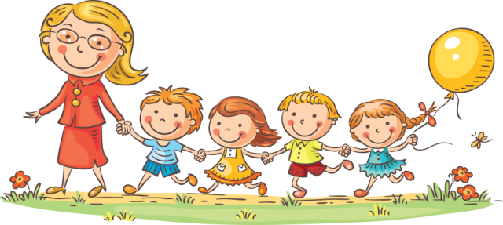
Квалификационные требования.
Сегодня не только воспитатель, но и младший воспитатель должен знать:
основы педагогики, психологии, возрастной физиологии, гигиены, врачебной медицинской помощи, прав ребенка, теории и методики воспитательной работы.

Slide 13
Конечно, МЫ ВСЕ ПОНИМАЕМ, ЧТО ЭТО ЗАЧАСТУЮ НЕВОЗМОЖНО….
Но элементарные функции по взаимодействию с детьми, руководствуясь нормами и правилами культурного общения и поведения, которые привиты человеку семьёй и обществом, выполняться должны.
Итак, младший воспитатель является правой рукой и опорой для воспитателя, непосредственно помогает в организации всех режимных моментов в детском саду.

Slide 14
Под руководством воспитателя участвует в организации воспитательно – образовательной работы с детьми
понимает, признаёт и принимает личность ребёнка, это значит, умеет становиться на позицию ребёнка, считаться с его точкой зрения и не игнорировать его чувства и эмоции;
поддерживает эмоционально – стабильную обстановку в группе в течение дня;
наблюдает за самостоятельной деятельностью дошкольников, по мере необходимости участвует в руководстве их игровой, трудовой, самостоятельной деятельностью;
участвует в подготовке и организации занятий;
формирует у детей культурно - гигиенические навыки, самостоятельность;
сопровождает детей на целевых прогулках, экскурсиях, в пеших походах; провожает на прогулку на участок и провожает с прогулки в группу;
помогает раздевать и одевать детей, укладывать спать.

Slide 15
Младший воспитатель должен знать
1. Инструкцию об охране жизни и здоровья детей.
2. Правила внутреннего трудового распорядка.
3. Возрастные и индивидуальные особенности детей дошкольного возраста, педагогические методы и приёмы организации их деятельности, руководство детьми и приемы воздействия на них.
4. Правила присмотра детей.
5. Режим дня.
6. Санитарно – гигиенические нормы поддержания помещений, оборудования, инвентаря.
7. Правила санитарии и гигиены.

Slide 16
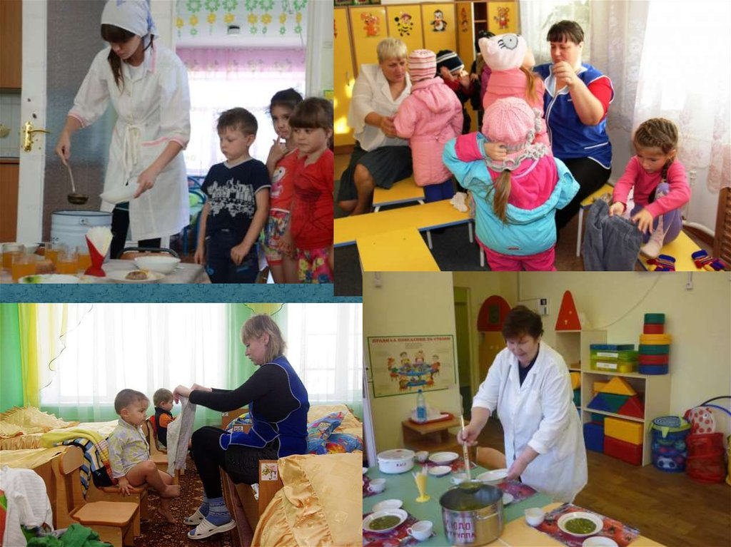
Все специалисты детского сада должны стремиться к тому, чтобы иметь единый подход к воспитанию каждого ребенка и единый стиль работы в целом. Чтобы обеспечить такое единство в работе, необходимо их тесное взаимодействие.

Slide 17
Спасибо за внимание!

